Slide 1
ТРУД В ПРИРОДЕ КАК СРЕДСТВО ФОРМИРОВАНИЯ ЭКОЛОГИЧЕСКИХ ЗНАНИЙ ДЕТЕЙ СТАРШЕГО ДОШКОЛЬНОГО ВОЗРАСТА Выполнила: Мартынова Н.В. воспитатель I категории Новосибирск 2023г

Slide 2
Актуальность: Труд в природе доставляет детям много радости, и непосредственно соприкасаясь с предметами природы, дети приобретают конкретные знания о ней. В этом труде, как ни в каком другом, сочетаются познавательные и волевые усилия.

Slide 3
С.Н. Николаева выделяет экологическое значение труда, определяет условия активного взаимодействия с природой. В.Г.Нечаева рассматривала основные направления в трудовом воспитании детей дошкольного возраста, раскрыла некоторые особенности труда, определила методы руководства трудом дошкольников. Р.С. Буре в книге «Учите детей трудиться», где рассматриваются разновидности коллективного труда. В.И. Логинова разработала методику моделирования трудовых процессов для дошкольников. В трудах Е.И. Тихеевой, Э.И. Залкинд, С.А. Веретенниковой, Д.В. Сергеевой, В.Г. Нечаевой, С.Н. Николаевой, Л.С. Игнаткиной и др. доказано, что труд в природе заключает в себе большие возможности для всестороннего развития личности дошкольника и формирования системы экологических знаний.

Slide 4
Цель исследования - изучить эффективность труда в природе как средства формирования экологических знаний старших дошкольников.
Основные задачи исследования: 1. Провести анализ научно-методической и психолого-педагогической литературы по проблеме формирования экологических знаний старших дошкольников. 2. Выявить уровень сформированности экологических знаний старших дошкольников. 3. Разработать систему трудовых мероприятий по повышению уровня экологических знаний старших дошкольников. 4. Выявить эффективность разработанной системы в развитии экологических знаний старших дошкольников.

Slide 5
«Диагностика экологических знаний дошкольников» (С.Н. Николаева и О.А. Соломенникова ) Критерии знаний о природе: знания о мире животных; знания о растительном мире; знания о неживой природе; знания о временах года.

Slide 6
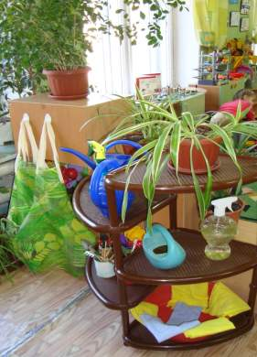
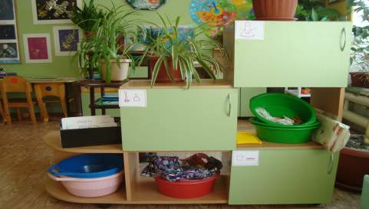
1 этап:
Цель - обогащение познавательного и практического опыта, связанного с трудом и формирование устойчивого интереса к труду в природе.

Slide 7
«Система трудовых мероприятий по повышению уровня экологических знаний»
Методическая литература:
С. Н. Николаева. Методика экологического воспитания дошкольников.
С. Н. Николаева. Воспитание экологической культуры в дошкольном детстве.
А. И. Иванова. Экологические наблюдения и эксперименты в детском саду. Мир растений.
П.Г. Саморукова. Методика ознакомления детей с природой в детском саду.

Slide 8
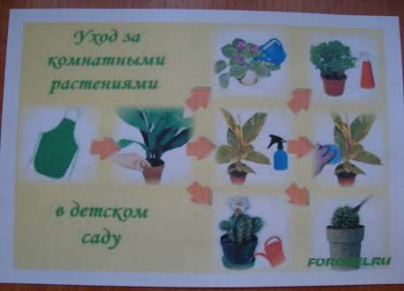
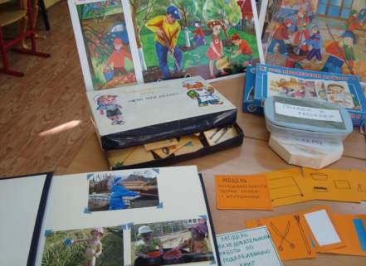
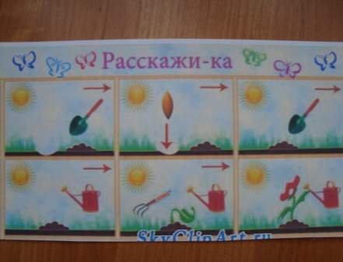
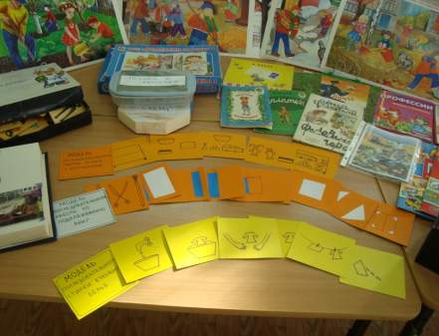

Slide 9
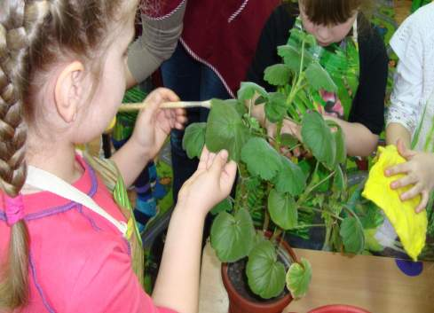
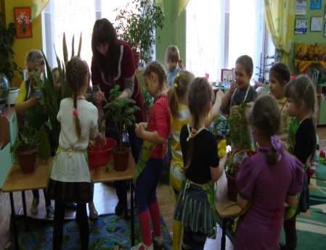
2 этап:
Цель - формирование экологических знаний в процессе труда в природе.

Slide 10
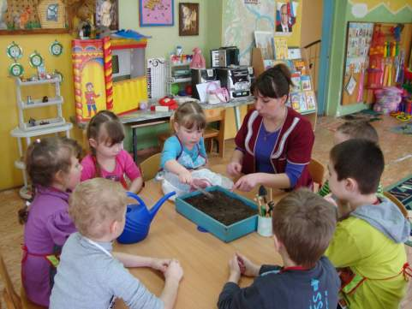
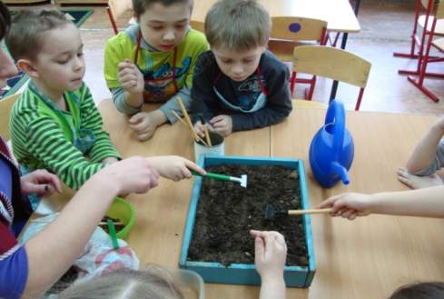

Slide 11
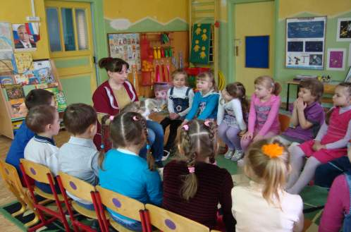
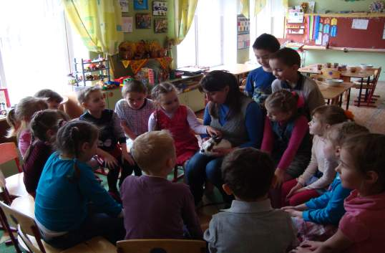

Slide 12
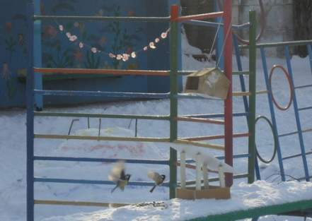
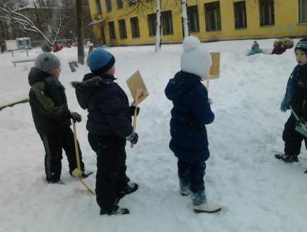

Slide 13
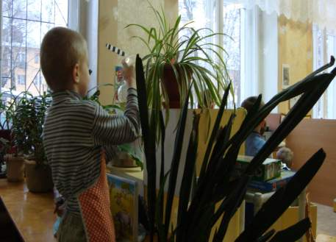
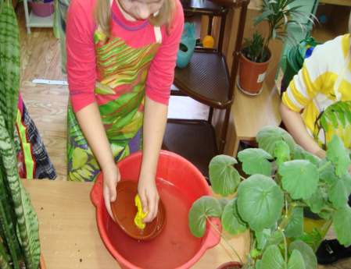
3 этап:
Цель - предоставить детям самостоятельность по уходу за объектами уголка природы.

Slide 15
Выводы:
Проводимая работа по труду в природе эффективна и дает положительные результаты.
Труд в природе доставляет детям много радости, расширяет кругозор, удовольствия и содействует их всестороннему гармоничному развитию.
В процессе труда у детей воспитываются любовь к природе, бережное, ценностное отношение к ней.
Развиваются интерес к трудовой деятельности, умение доводить начатую работу до конца, трудиться сообща, помогать друг другу, развиваются чувства коллективизма, взаимопомощи.
Формируются практические навыки ухода за растениями и животными.

Slide 16
Спасибо за внимание!

